Slide 1
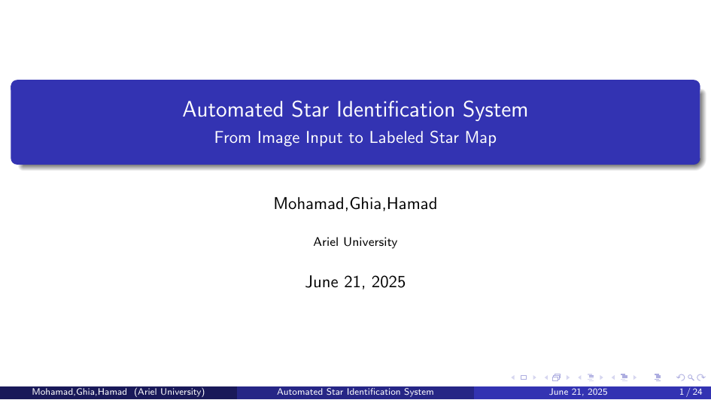

Slide 2
שקופית 1 גיה
הצגת נושא הפרויקט: מערכת שמזהה כוכבים בתמונה אסטרונומית בצורה אוטומטית.
הקלט הוא תמונה, והתוצאה – אותה תמונה עם תוויות ושמות כוכבים מזוהים. הפרויקט נעשה באוניברסיטת אריאל.

Slide 3
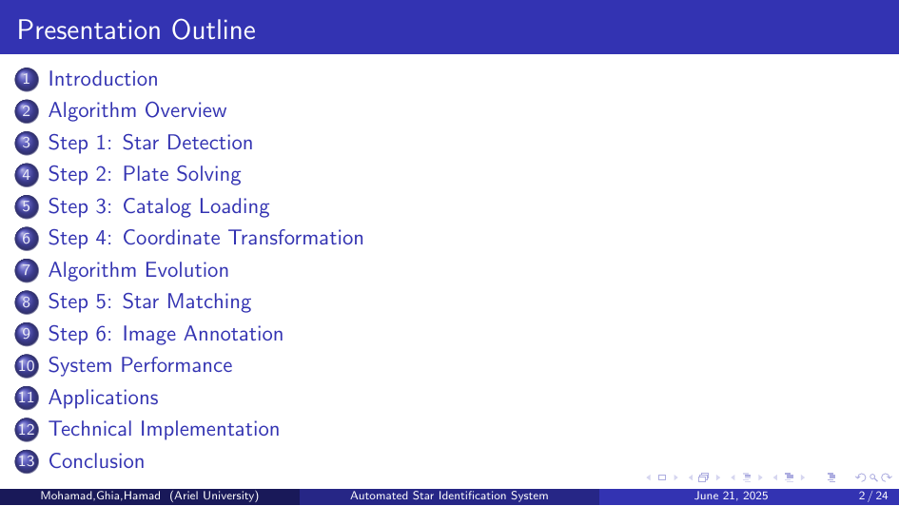

Slide 4
שקופית 2 גיה
רשימת הנושאים שיוצגו במצגת: מבוא, תיאור האלגוריתם בשלבים, הסברים טכניים, ביצועים, שימושים, מבנה המערכת, ומסקנות.

Slide 5
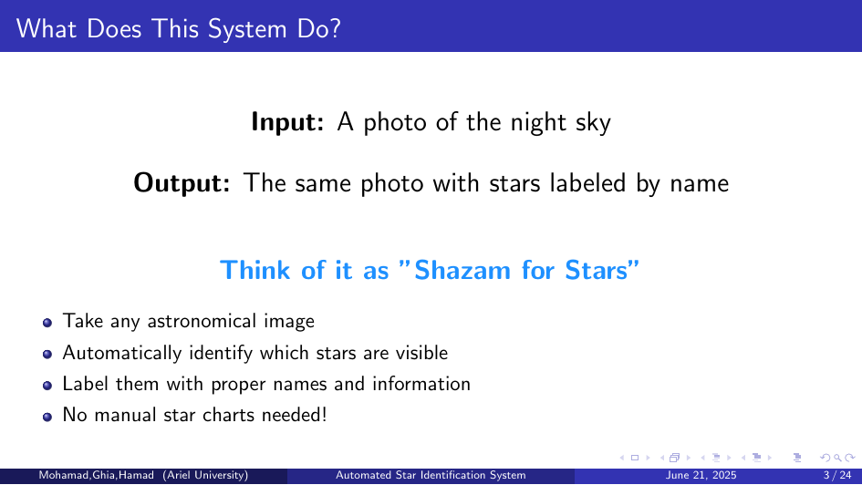

Slide 6
שקופית 3 גיה
מה המערכת עושה?
לוקחת תמונה של שמי לילה ומחזירה אותה עם שמות של כוכבים מזוהים. כמו 'שאזאם' אבל לכוכבים.
אין צורך בגרפים אסטרונומיים ידניים – פשוט מצלמים ומקבלים תוצאה.

Slide 7
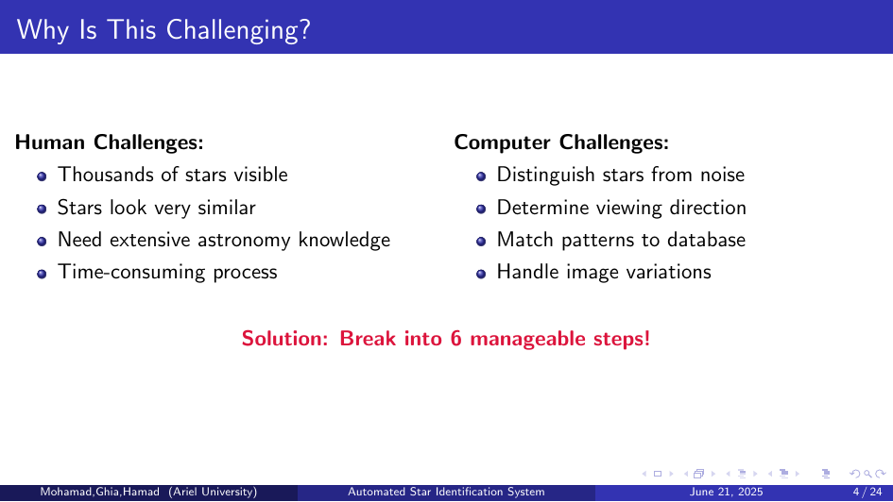

Slide 8
שקופית 4 גיה
למה זו משימה מאתגרת? עבור בני אדם: - יש אלפי כוכבים בכל תמונה - כולם נראים דומים - דורש ידע אסטרונומי וזמן
עבור מחשב: - צריך לזהות כוכבים אמיתיים בין רעש - להבין לאן מכוונת התמונה - להשוות דפוסים לקטלוגים אסטרונומיים - להתמודד עם תמונות שונות באיכות, צבע, אור

Slide 9
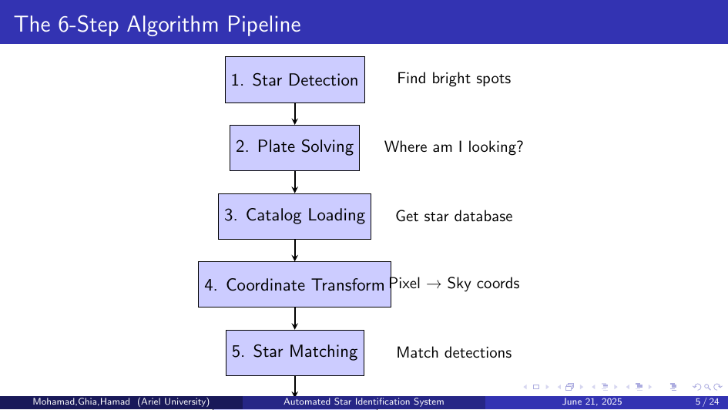

Slide 10
שקופית 5 מוחמד
תיאור ששת שלבי האלגוריתם: 1. גילוי כוכבים – זיהוי נקודות אור בתמונה 2. פתרון מיקום – קביעת היכן בשמיים צולמה התמונה. 3. טעינת קטלוג כוכבים – שליפת נתונים מהקטלוג 4. המרת קואורדינטות – פיקסלים למעלות שמיים 5. התאמה – זיהוי איזה כוכב הוא איזה 6. שרטוט – הוספת שמות הכוכבים לתמונה

Slide 11
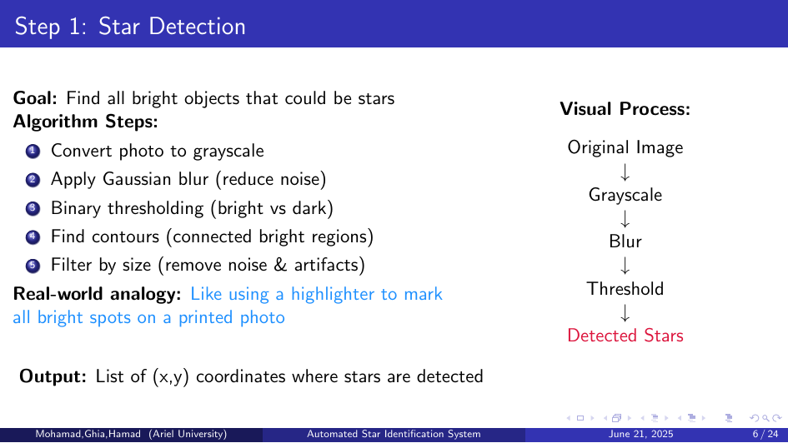

Slide 12
שקופית 6 מוחמד
שלב 1 – זיהוי כוכבים:
1.המרה לגווני אפור. 2.טשטושGaussian blur) ) להסרת רעש. 3.קביעת ערך סף Threshold) – )קובע איזה פיקסלים
4.נחשבים מוארים 5.יצירת תמונה בינארית 6.מציאת קווי מתאר וניתוח גודל – מסנן נקודות קטנות מדי או גדולות מדי 7.תוצאה: רשימת נקודותx,y) ) של כוכבים פוטנציאליים

Slide 13
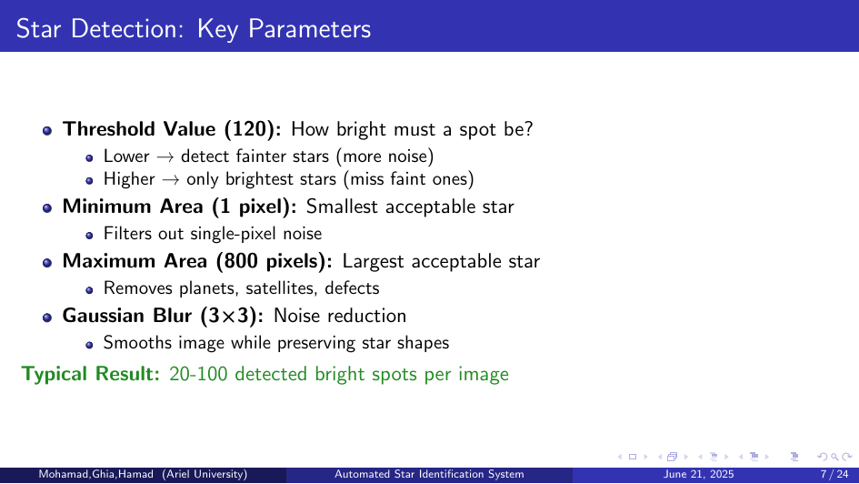

Slide 14
שקופית 7 מוחמד
הסברים על פרמטרים: Threshold = 120 – פיקסלים מעל ערך זה ייחשבו ככוכבים Min Area = 1 פיקסל – כוכבים קטנים מדי נחשבים רעש Max Area = 800 פיקסלים – מסנן עצמים גדולים כמו פלנטות או תקלה Gaussian Blur בגודל 3×3 – מרכך רעש בלי למחוק כוכבים אמיתיים

Slide 15
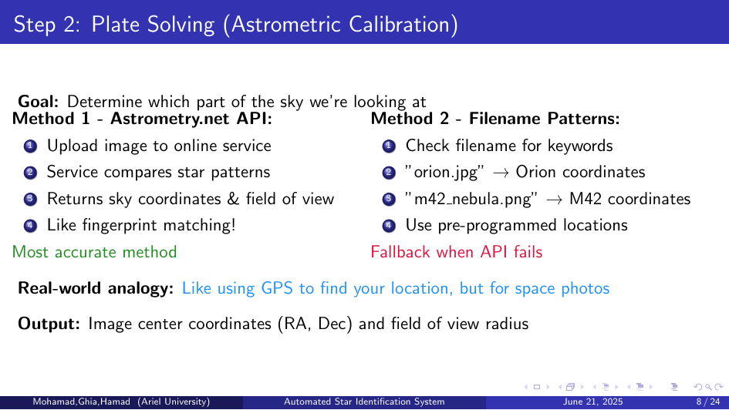

Slide 16
שקופית 8 מוחמד
שלב 2 – פתרון מיקום (Plate Solving): מטרה – להבין היכן התמונה ממוקמת בשמיים. שיטה 1 – שימוש בשירות astrometry.net: מעלה את התמונה, מקבל את RA, Dec ושדה הראייה. שיטה 2 – זיהוי לפי שם קובץ (אם API לא עובד): לדוגמה orion.jpg → אזור אוריון.

Slide 17
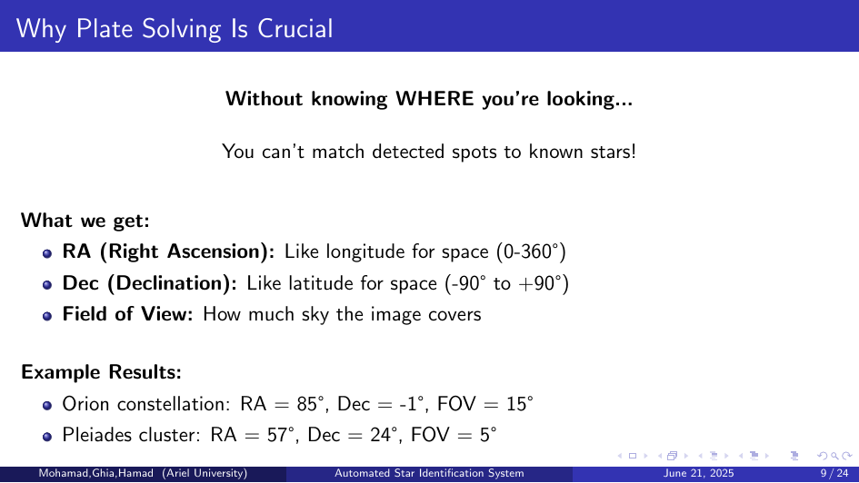

Slide 18
שקופית 9 מוחמד
הסבר על חשיבות שלב פתרון המיקום: בלי לדעת איפה התמונה, אי אפשר להתאים את הכוכבים המזוהים לכוכבים אמיתיים מהקטלוג. הפלט כולל RA אורך שמימי, Dec (רוחב שמימי), ושדה ראייה (גודל האזור המצולם).

Slide 19
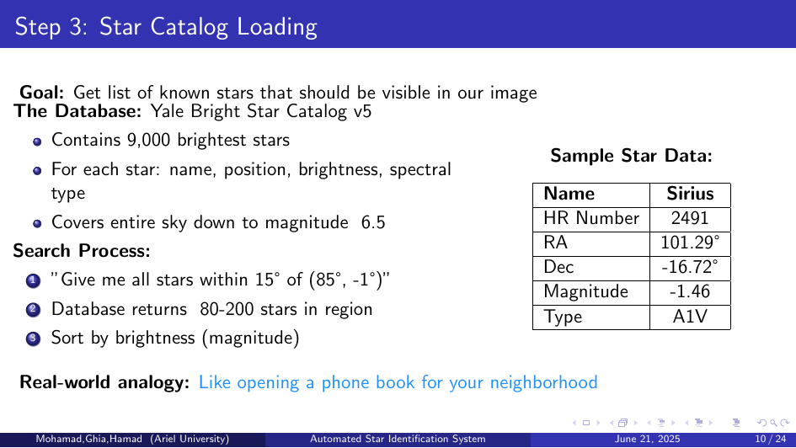

Slide 20
שקופית 10 גיה
שלב 3 – טעינת קטלוג כוכבים: המערכת משתמשת ב־Yale Bright Star Catalog (גרסה 5), שמכיל 9000 כוכבים בהירים. עבור כל כוכב יש שם, מיקום, בהירות (Magnitude), וסוג ספקטרלי. הקטלוג נסרק לפי מיקום מרכז התמונה כדי למצוא כוכבים רלוונטיים.

Slide 21
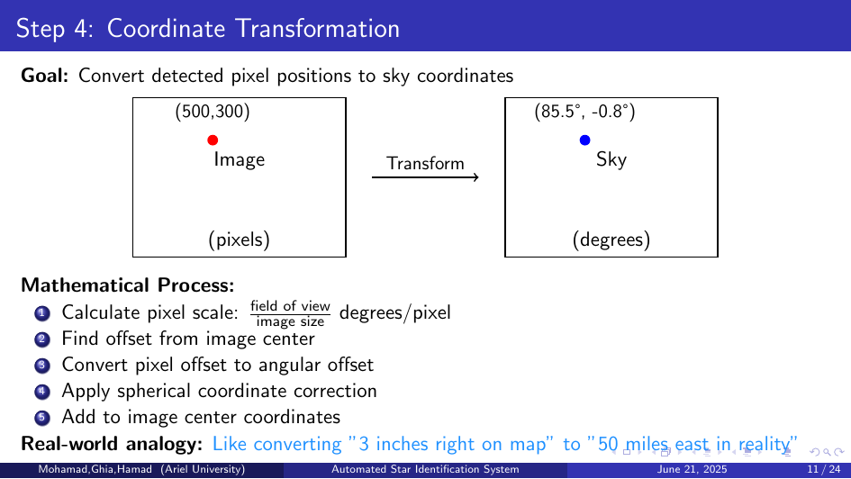

Slide 22
שקופית 11 גיה
שלב 4 – המרת קואורדינטות: ממירים את מיקום הפיקסל של כוכב שנמצא בתמונה לקואורדינטות שמיים (RA/Dec). נעשה שימוש בגודל התמונה, שדה הראייה, ומיקום המרכז כדי לבצע את ההמרה בדיוק גבוה.

Slide 23
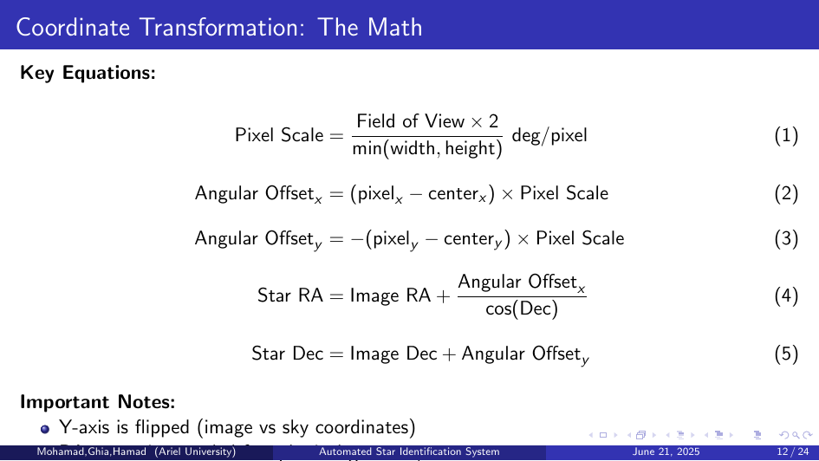

Slide 24
שקופית 12 גיה
הצגת הנוסחאות המתמטיות של ההמרה: 1. חישוב קנה מידה זוויתי (Pixel scale) 2. חישוב היסט ממרכז התמונה 3. תיקונים גיאומטריים לתיאום שמימי RA ו-Dec מתוקנים כך שיתאימו למערכת השמיים.

Slide 25
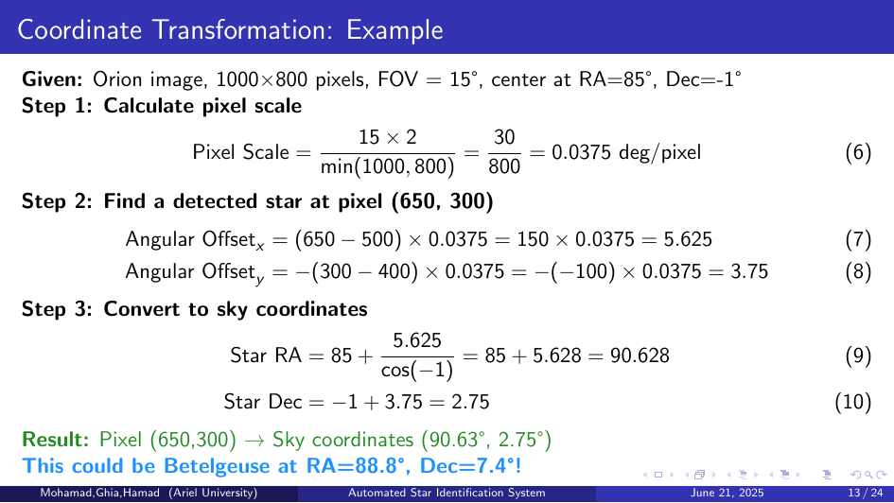

Slide 26
שקופית 13 גיה
דוגמה חישובית מלאה: פיקסל (650, 300) בתמונה של אוריון, עם FOV של 15°, גודל 1000×800 – מומר לתיאום (RA=90.63°, Dec=2.75°) שמתאים לכוכב Betelgeuse.

Slide 27
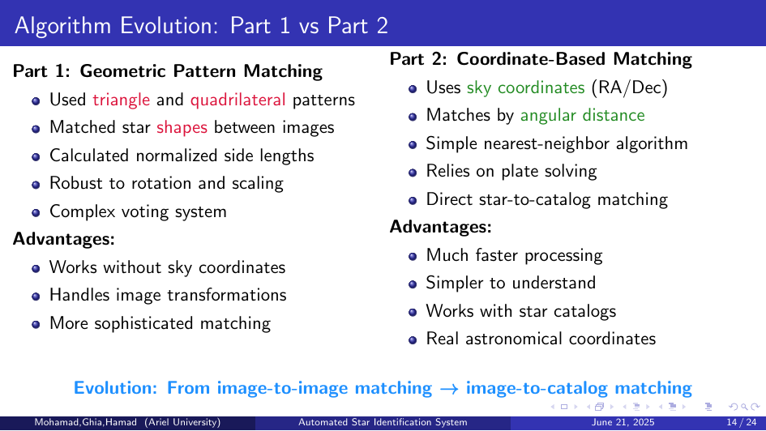

Slide 28
שקופית 14 גיה
השוואה בין גישת אלגוריתם ישנה (חישוב צורות גיאומטריות) לבין החדשה (קואורדינטות שמיים): הגישה החדשה מהירה יותר, פשוטה יותר, מאפשרת שימוש בשמות כוכבים אמיתיים וקטלוגים.

Slide 29
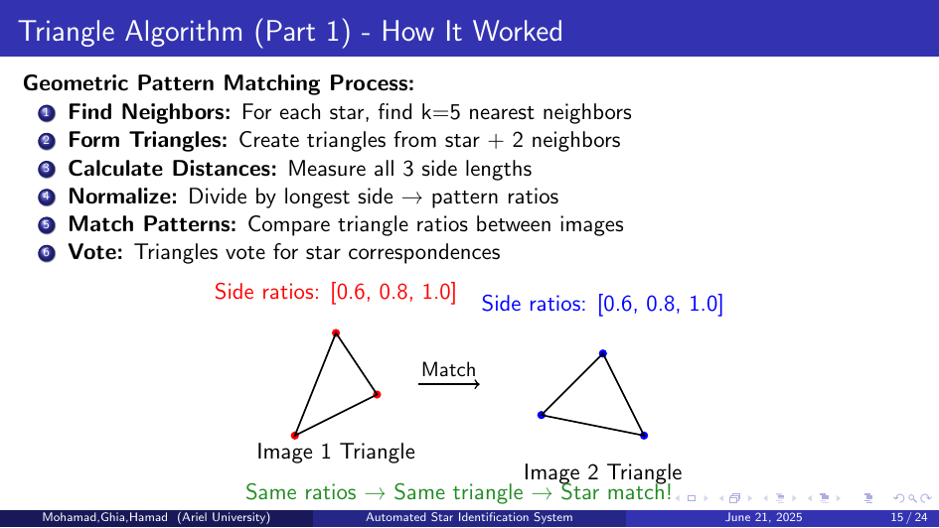

Slide 30
שקופית 15 גיה
הסבר על אלגוריתם המשולשים: יוצרים משולשים מכל כוכב וה־k שכנים הקרובים אליו, מחשבים יחסי צלעות, ומשווים בין תבניות כדי לזהות התאמות בין תמונות שונות.

Slide 31
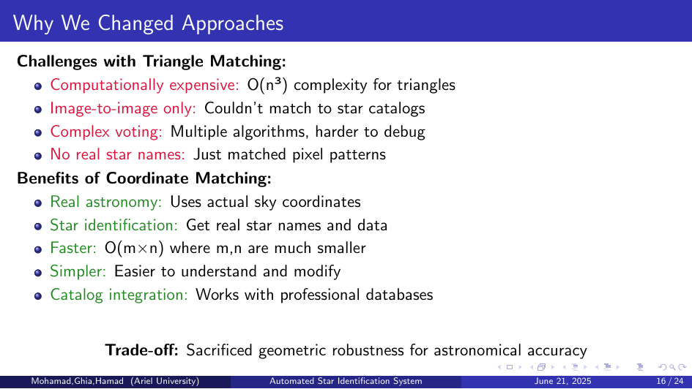

Slide 32
שקופית 16 חמד
הסיבות למעבר מגיאומטריה לקואורדינטות: • האלגוריתם הישן היה איטי סיבוכיות n³))O • לא השתמש בקטלוגים • לא נתן שמות אמיתיים לכוכבים • הגישה החדשה מדויקת, מהירה, קלה להבנה ומותאמת לשימוש אמיתי והסיבוכיות (n*m)O

Slide 33
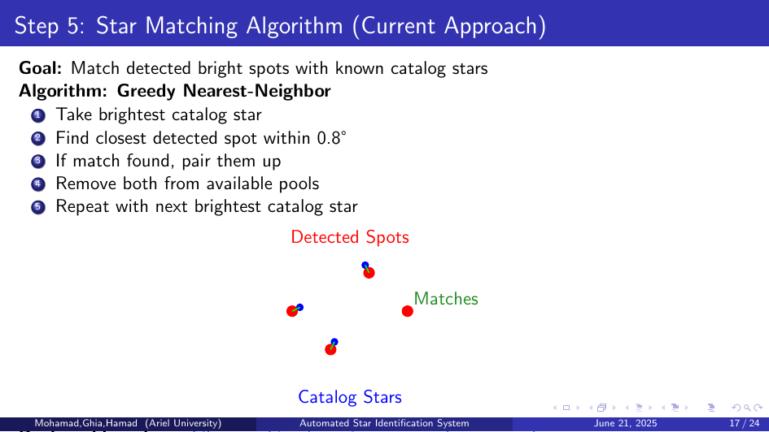

Slide 34
שקופית 17 חמד
שלב 5 – התאמת כוכבים: משתמשים באלגוריתם שכן קרוב ביותר
(Greedy Nearest-Neighbor). מתחילים מהכוכבים הבהירים בקטלוג, ובודקים אם יש כוכב מזוהה בתמונה שממוקם בטווח של 0.8° מהם. אם כן – יוצרים התאמה ומסירים את שני הצדדים מהמאגר.

Slide 35
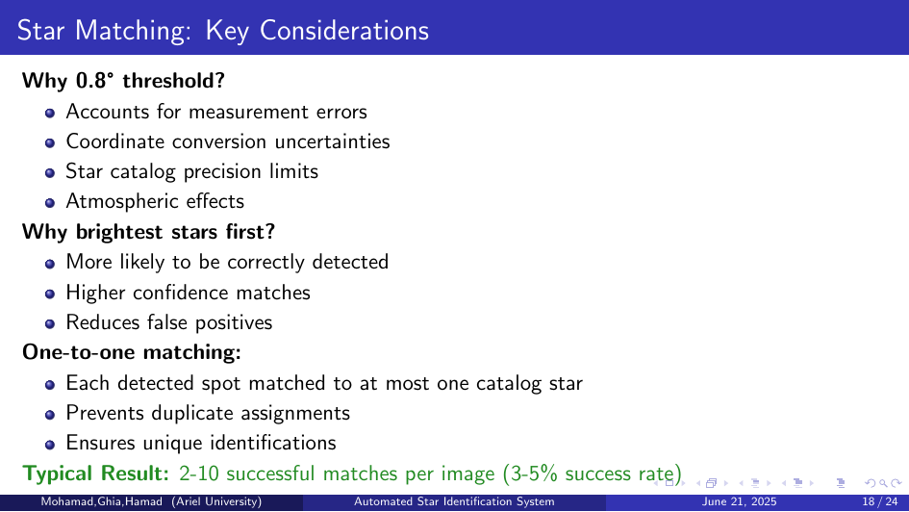

Slide 36
שקופית 18 חמד
שיקולים בהתאמה: • סף מרחק 0.8° – מאפשר התחשבות בטעויות צילום/תמונה • התאמה לפי בהירות קודם • מנגנון התאמה אחד-לאחד בלבד – כל כוכב מופיע פעם אחת בלבד בתוצאה

Slide 37
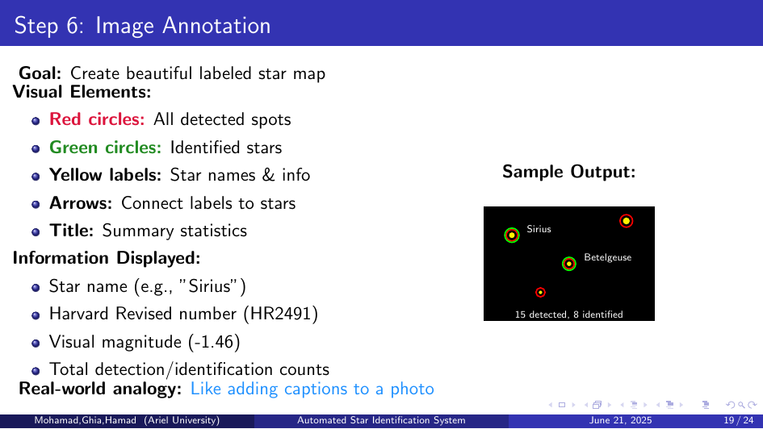

Slide 38
שקופית 19 חמד
שלב 6 – תיוג תמונה: • עיגולים אדומים: כל הכוכבים שזוהו אוטומטית • עיגולים ירוקים: כוכבים שמצאו להם התאמה בקטלוג • תוויות צהובות עם שמות ומידע כמו בהירות • חצים מחברים בין שם הכוכב למיקום • טקסט מסכם: מספר כוכבים מזוהים מתוך כלל הנקודות

Slide 39
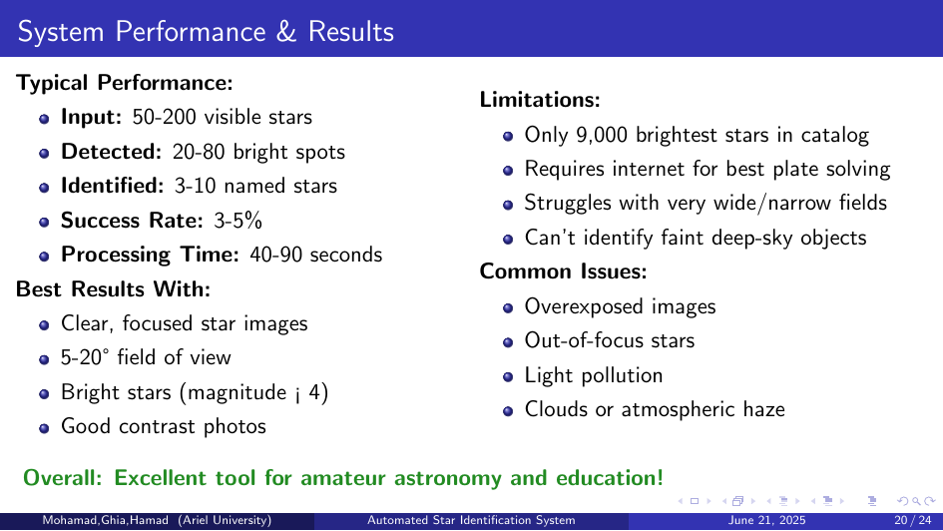

Slide 40
שקופית 20 חמד
ביצועים של המערכת: • תמונה טיפוסית מכילה 50–200 כוכבים • מזוהים 20–80 נקודות אור • מזוהים בשמות 3–10 כוכבים (3–5%) • זמן עיבוד – 40 עד 90 שניות • עובד הכי טוב על תמונות חדות, בהירות, עם שדה ראייה בין 5–20 מעלות

Slide 41
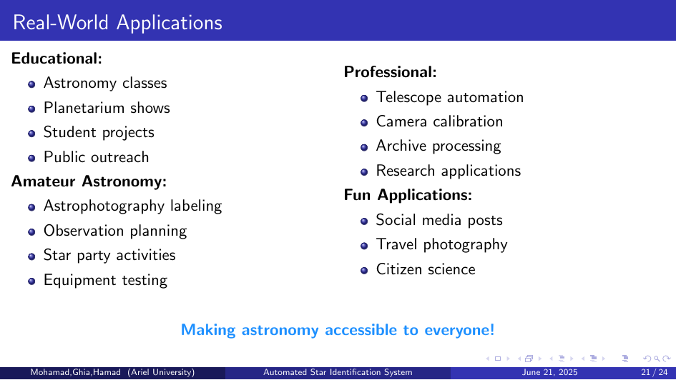

Slide 42
שקופית 21 חמד
שימושים אמיתיים: • חינוך – שיעורים, הדגמות, פרויקטים • אסטרונומיה חובבנית – תיוג תמונות, תכנון תצפיות • שימוש מקצועי – כיול מצלמות, בקרה אוטומטית בטלסקופים • שימושים מהנים – שיתוף במדיה, טיולים, מדע אזרחי

Slide 43
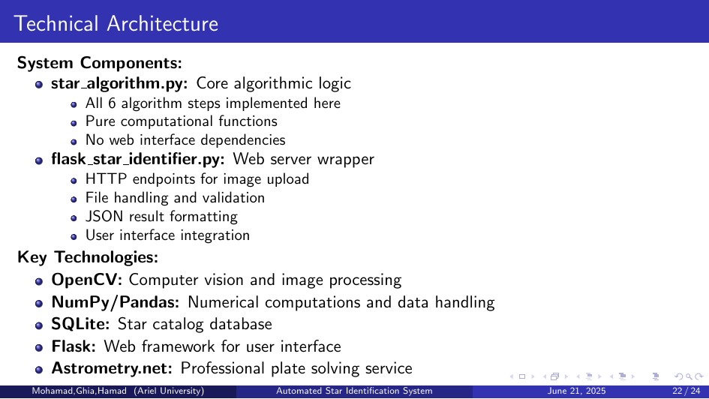

Slide 44
שקופית 22 מוחמד
הסבר על מבנה המערכת: • הקובץ star_algorithm.py מכיל את לוגיקת האלגוריתם • flask_star_identifier.py – שרת Web לקליטת קבצים • טכנולוגיות עיקריות: OpenCV, NumPy, Flask, SQLite, Astrometry.net

Slide 45
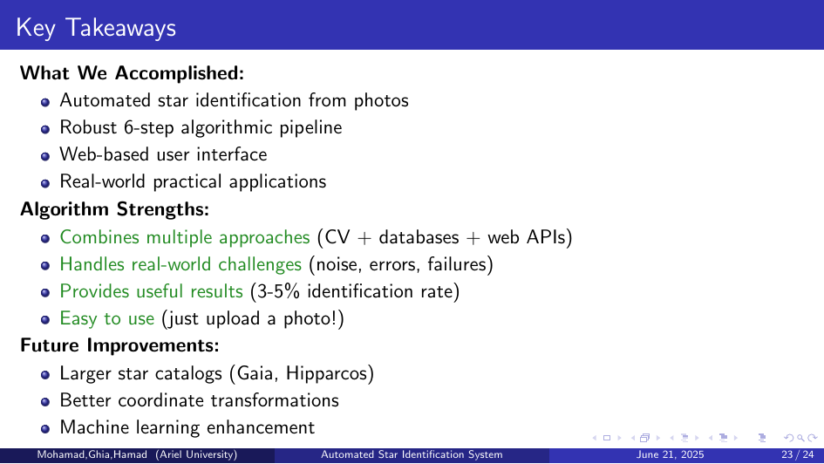

Slide 46
שקופית 23 מוחמד
סיכום: • מערכת שיודעת לזהות כוכבים בתמונה ולציין שמותיהם • בנויה מ־6 שלבים ברורים • ממשק אינטרנטי נוח לשימוש • הצלחה של 3–5% • שיפורים עתידיים אפשריים: קטלוגים מדויקים יותר, שימוש בלמידת מכונה

Slide 47


